Slide 1
স্বাগতম

Slide 2
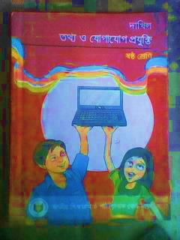
মোঃ জাহাঙ্গীর আলম সিনিয়র শিক্ষক (আইসিটি) পেকুয়া সরকারি মডেল জি.এম.সি ইনস্টিটিউশন পেকুয়া, কক্‌সবাজার।
01818205938
jscom.pekua@gmail.com
তথ্য ও যোগাযোগ প্রযুক্তি
ষষ্ঠ শ্রেণি
তৃতীয় অধ্যায়
পাঠ ০1
সময় : ৪০ মিনিট
তাং-২৮/০8/২০২০ ইং

Slide 3
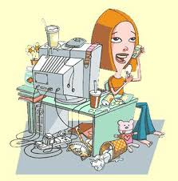
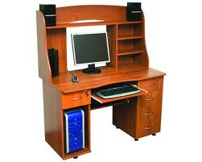
চিত্রের কোন ব্যবহারটি নিরাপদ বলে তোমরা মনে কর।
পরিস্কার পরিচ্ছন্ন ভাবে রাখা কম্পিউটার

Slide 4
আজকের পাঠ
তথ্য ও যোগাযোগ প্রযুক্তির নিরাপদ ব্যবহার
Notes:
শিক্ষক পাঠ শিরোনাম বোর্ডে লিখে দিবেন।

Slide 5
শিখনফল
এ পাঠ শেষে শিক্ষার্থীরা ….
১। তথ্য ও যোগাযোগ প্রযুক্তির নিরাপদ ব্যবহার কি বলতে পারবে;
২। তথ্য ও যোগাযোগ প্রযুক্তির নিরাপদ ব্যবহারের উপায় চিহ্নিত
করতে পারবে;
৩। কম্পিউটারে ফ্যান লাগানোর গুরুত্ব ব্যাখ্যা করতে পারবে ।

Slide 6
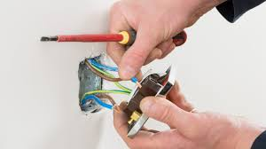
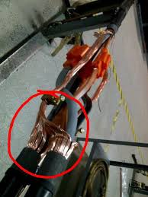
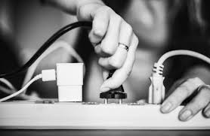
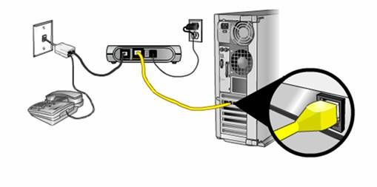
বৈদ্যুতিক সংযোগ দেওয়ার ক্ষেত্রে কি করা উচিত।
বৈদ্যুতিক সংযোগ দেওয়ার ক্ষেত্রে সতর্কতা অবল্বণ করা জরুরী

Slide 7
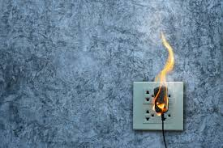
ভোল্টেজ এর উঠা নামা কী ক্ষতি করে?
বৈদ্যুতিক সরঞ্জম পুড়ে যাওয়ার সম্ভাবনা থাকে।

Slide 8
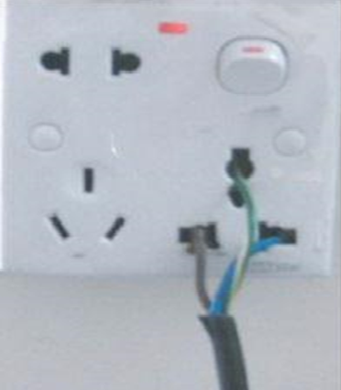
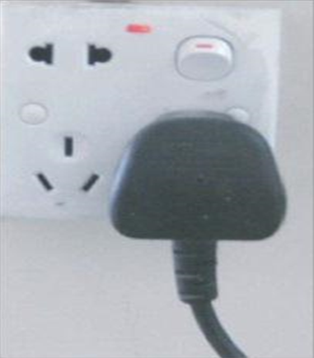
বিদ্যুৎ সংযোগ দেওয়ার কোন প্রক্রিয়াটি সঠিক ?
সকেট থেকে প্লাগের মাধ্যমে সঠিকভাবে বিদ্যুৎ সংযোগ

Slide 9
একক কাজ
বৈদ্যুতিক সংযোগ সঠিক না হলে কী কী
সমস্যা হতে পারে বলে তুমি মনে কর।

Slide 10
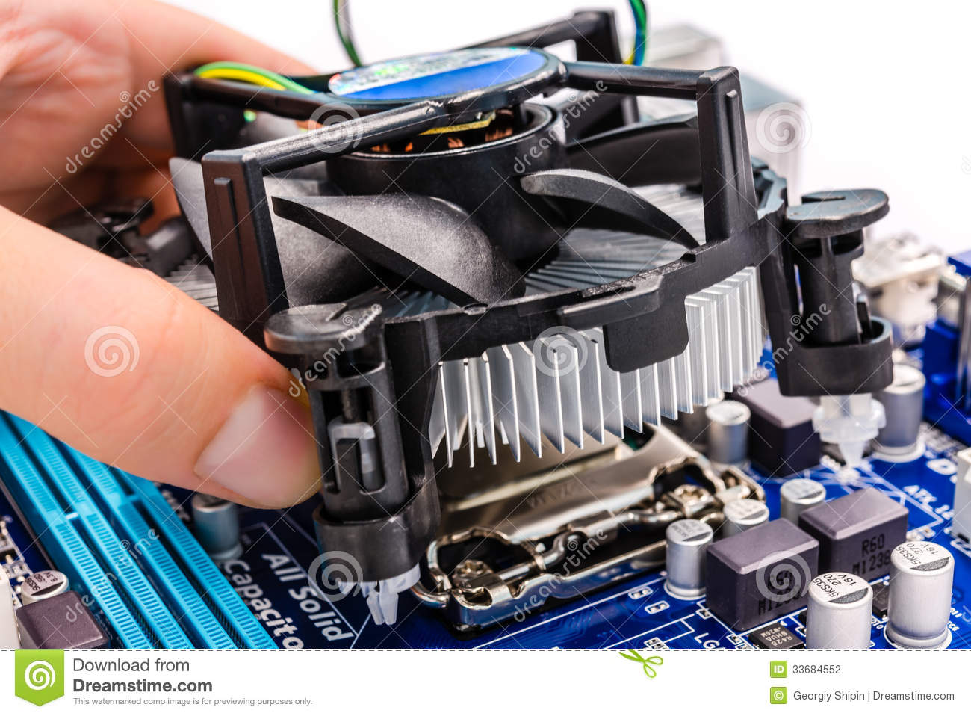
প্রসেসরের উপরে ফ্যান লাগানো হয় কেন?
প্রসেসর গরম হয়ে কম্পিউটারের ক্ষতি হয়ে যেতে পারে বলে।

Slide 11
দলগত কাজ
কম্পিউটারে ফ্যান লাগানো হয় কেন- ব্যাখ্যা কর।

Slide 12
মূল্যায়ন
১। প্রযুক্তির নিরাপদ ব্যবহার কী?
২। প্রযুক্তির রিাপদ ব্যবহারের গুরুত্ব লিখ?
৩। আমাদের দেশে বিদ্যুৎ প্রবাহের ভোল্টেজ কত?
(ক) ২০০
(গ) ২১০
আবার চেষ্টা কর।
আবার চেষ্টা কর।
আবার চেষ্টা কর।
উত্তরটি সঠিক
(খ) ২০৫
(ঘ) ২২০
৪। কম্পিউটার ব্যবহারের ক্ষেত্রে সবাইকে কোন বিষয়ে সতর্ক থাকা উচিত?
(ক) সময়ের
(গ) দুর্যোগপূর্ণ আবহাওয়া
(খ) বৈদ্যুতিক সংযোগ
(ঘ) মানসিক ক্লান্তি
আবার চেষ্টা কর।
আবার চেষ্টা কর।
আবার চেষ্টা কর।
উত্তরটি সঠিক

Slide 13
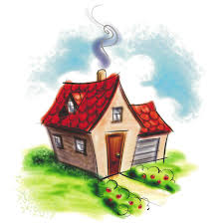
বাড়ির কাজ
আইসিটি যন্ত্রপাতির নাম | দুর্ঘটনার কারণ | সুরক্ষার উপায়
উপরোক্ত টেবিলটি বাড়ি থেকে পূরণ করে আনবে।

Slide 14
ধন্যবাদ

